Slide 1

Excel 2013
Prof. André Aparecido da Silva
Disponível em: http://www.oxnar.com.br/aulas

Slide 2
O programa
O Excel 2013 é um software (programa) capaz de elaborar planilhas de cálculos com fórmulas complexas, bem como representar as informações inseridas através de gráficos, proporcionando uma visão mais ampla dos valores contidos na planilha.

Slide 3
O programa
É muito utilizado nos dias atuais, pois é um aplicativo que pode ser utilizado por todos os funcionários de uma empresa, independente do setor de trabalho.
Um funcionário do estoque de uma loja, por exemplo, pode perfeitamente utilizar o Excel para controlar a entrada e saída dos produtos de um estoque.

Slide 4
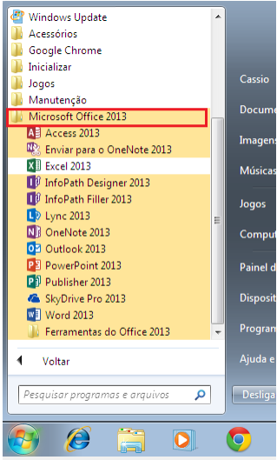
Para iniciar o Excel
Clique no Botão Iniciar, posicione o mouse ou clique sobre a opção Todos os Programas, clique em Microsoft Office 2013 e por fim selecione Excel 2013.

Slide 5
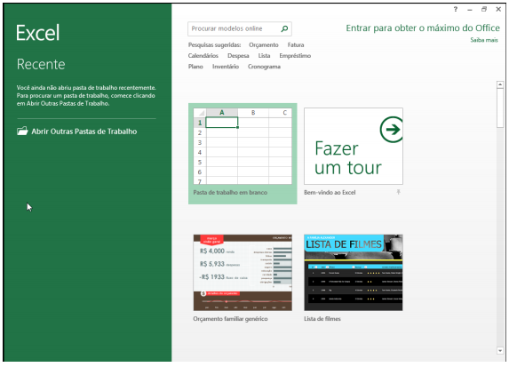
Em alguns instantes, a janela do Excel 2013 será aberta.

Slide 6
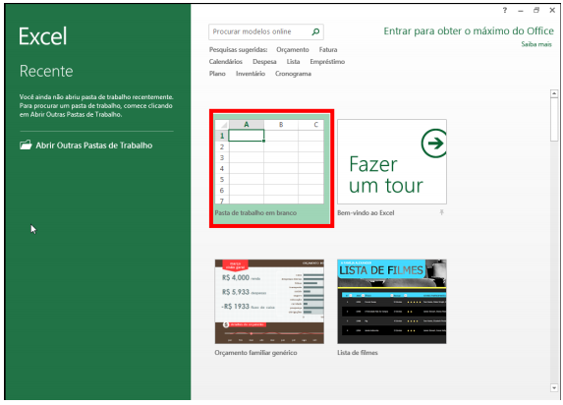
Dê um clique em Pasta de trabalho em branco.

Slide 7
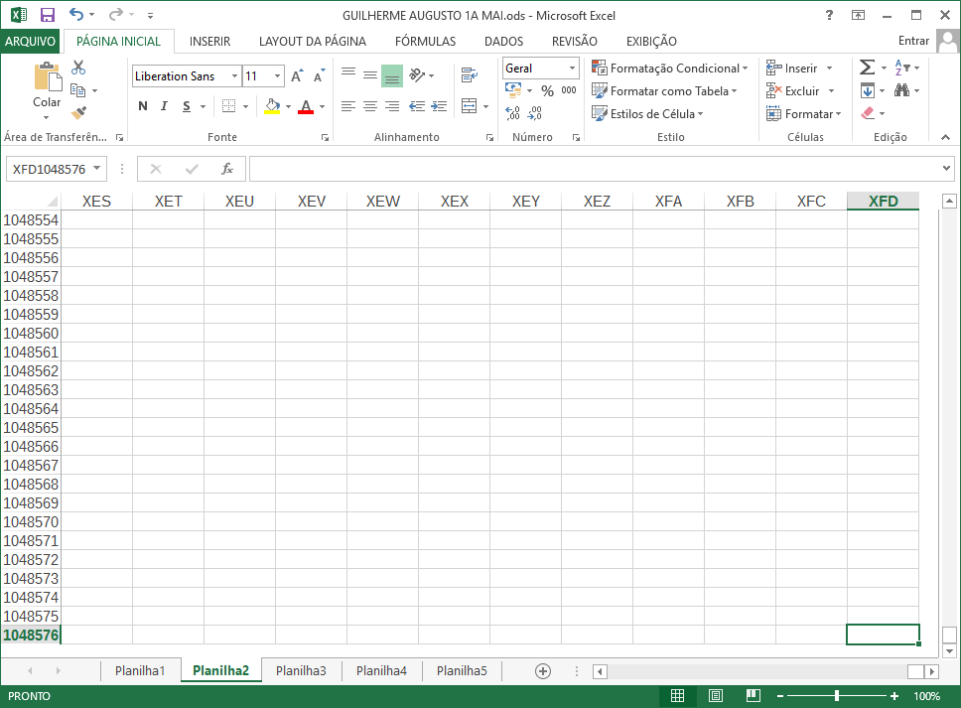
Tela também constituída de linhas e colunas
Colunas
Linhas

Slide 8
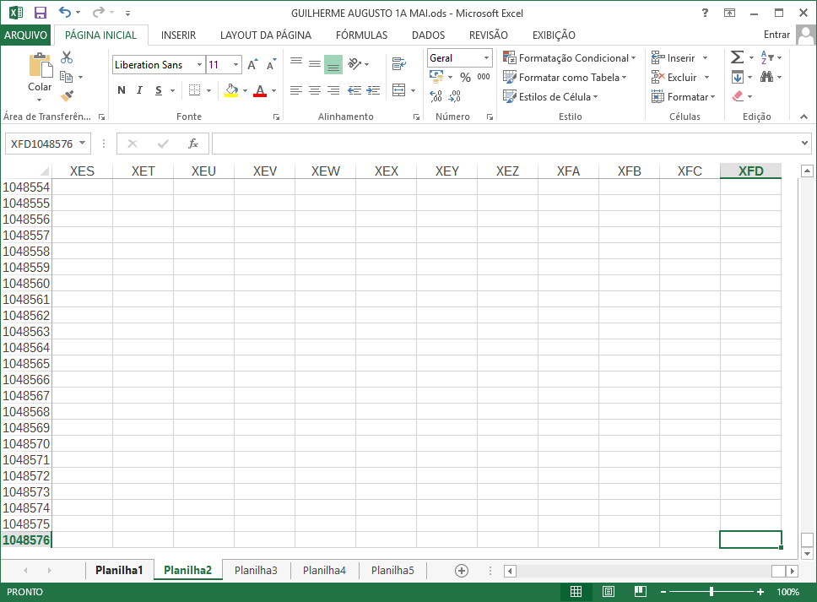
A tela também é composta por diversas “pastinhas”

Slide 9
Área de Trabalho
Através desta área, podemos elaborar nossas planilhas de cálculo, inserir gráficos e figuras.

Slide 10
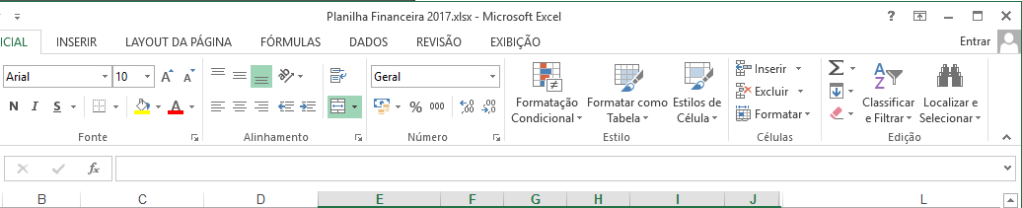
Barra de Fórmulas
Nela podemos inserir fórmulas para realização de cálculos.

Slide 11
A barra de formulas

Slide 12
Indicativo de células selecionadas

Slide 13
Vamos conhecer um pouco a área de trabalho do Excel e algumas funções de suas guias

Slide 14
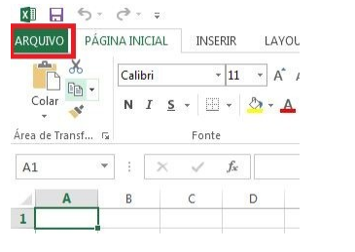
Botão de Arquivo
Através do botão Arquivo é possível criar um novo documento, abrir, salvar, imprimir, compartilhar e ainda opções gerais de trabalho do Excel.

Slide 15
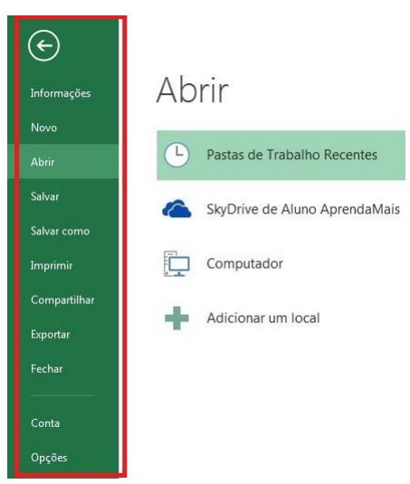
Botão Arquivo

Slide 16
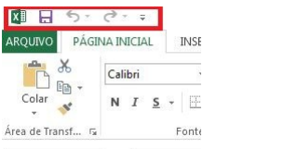
Barra de ferramentas de acesso Rápido
Possui por padrão alguns comandos executados com frequência, como Salvar, Desfazer e Refazer.

Slide 17
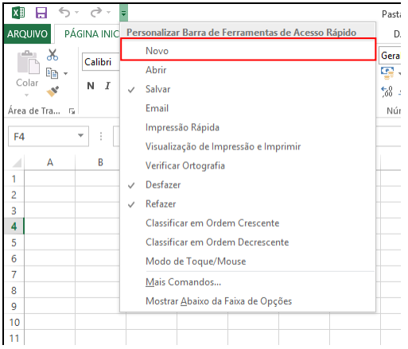
Você pode adicionar ou retirar comandos se Barra de Ferramentas de Acesso Rápido, observe a imagem abaixo explicando como fazer.
Selecione os ícones que você desejar que apareçam na barra de acesso rápido.

Slide 18
Barra de Fórmulas
Nela podemos inserir fórmulas para realização de cálculos.

Slide 19
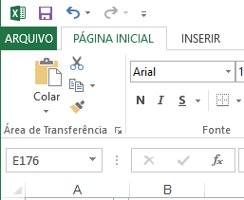
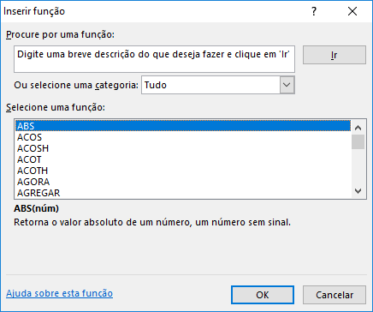
O assistente de funções

Slide 20
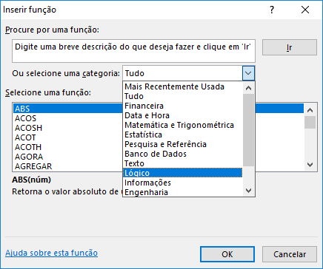
Funções por categoria

Slide 21
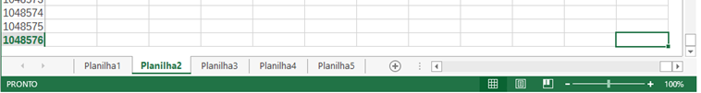
Barra de Zoom
Pode-se arrastar o controle deslizante ou clicar nos botões Ampliar, para modo a ter uma melhor visualização, ou Reduzir o tamanho do conteúdo na folha de cálculo, de modo a visualizar mais conteúdo.

Slide 22
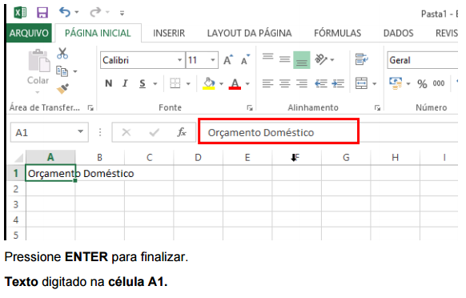
Elaborando a planilha

Slide 23
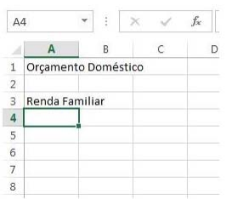
Selecione a célula A3. Com a célula selecionada, digite Renda Familiar e pressione ENTER.

Slide 24
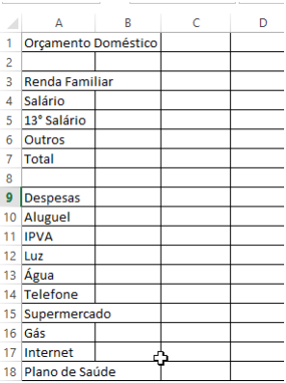
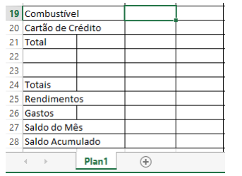
Digite os dados da coluna A, como mostra a imagem abaixo.

Slide 25
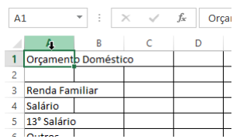
Quando uma nova planilha é iniciada no Excel todas as colunas possuem a mesma largura. Observe que o texto da célula A1 chega até a coluna B1.

Slide 26
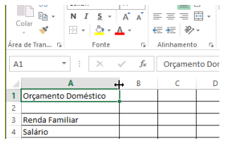
Posicione a seta do mouse entre as colunas A e B, Quando surgir duas setas, clique e segure o clique arrastando para o lado que desejar.

Slide 27
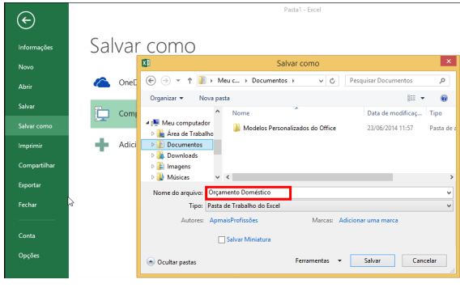
Salvando o documento

Slide 28
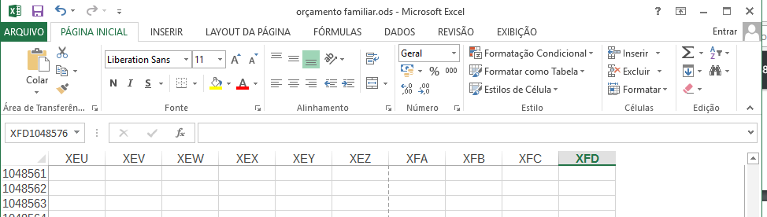
Após salvar a planilha, o Excel exibe na Barra de Título o nome da pasta de trabalho.

Slide 29
Apenas na primeira vez que a pasta de trabalho está sendo salva é necessário esse procedimento, a partir de agora basta clicar em Salvar da Barra de Ferramentas de Acesso Rápido ou pressionando as teclas CTRL + B.

Slide 30
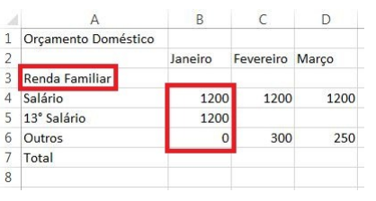
Vamos somar a Renda Familiar, e isso requer uma fórmula que utilize os valores do Salário, 13° Salário e Outro, conforme mostra figura abaixo.
Não podemos esquecer que toda e qualquer fórmula inserida no Excel deverá ser iniciada pelo sinal de igual "=".

Slide 31
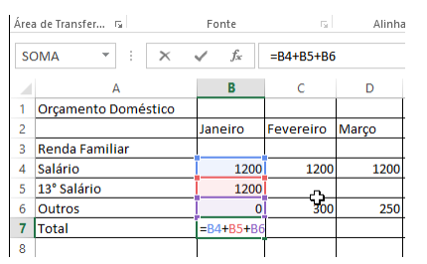
Para finalizar pressione ENTER

Slide 32
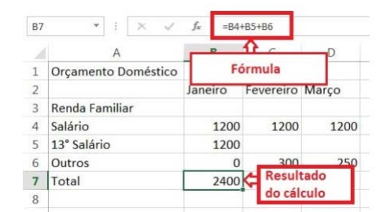
Observe como irá ficar sua planilha após inserir a fórmula

Slide 33
Agora teríamos que fazer o mesmo cálculo para os outros meses. Existe outra maneira de fazer isso que é copiando a fórmula para as outras células. É um processo mais rápido, além de evitaria o risco de digitação errada da fórmula.

Slide 34
Ao copiar as fórmulas, o próprio Excel faz o ajuste necessário das mesmas. Se estivermos copiando uma linha para baixo, todas as linhas que aparecem na fórmula também serão ajustadas, o mesmo ocorre para colunas.

Slide 35
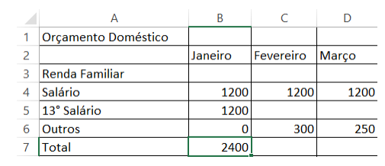
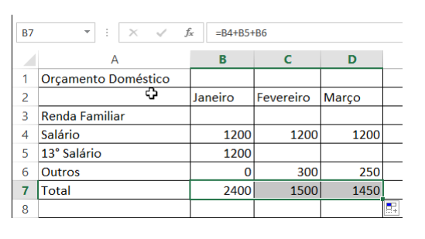
Células copiadas
Célula copiada

